Slide 1
Cordic Discord Bot

Slide 2


Einleitung
Discord: Online Chatplatform
Jira: Projektverwaltung

Slide 3
Demo

Slide 4
Verwendete Tools
Python 3.9
Nextcord
SQLite3, SQLAlchemy
Venv für Virtual Environment
Git + GitHub

Slide 5
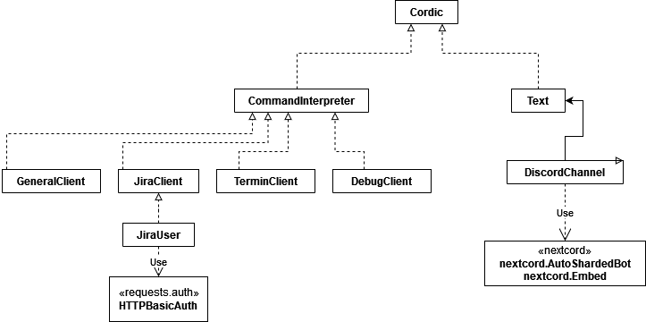
Aufbau des Projektes

Slide 6
Quellen
https://stackoverflow.com/
https://nextcord.rtfd.io/
https://github.com/
https://docs.sqlalchemy.org/
https://developer.atlassian.com/cloud/jira/platform/rest/v3/intro/

